Slide 1

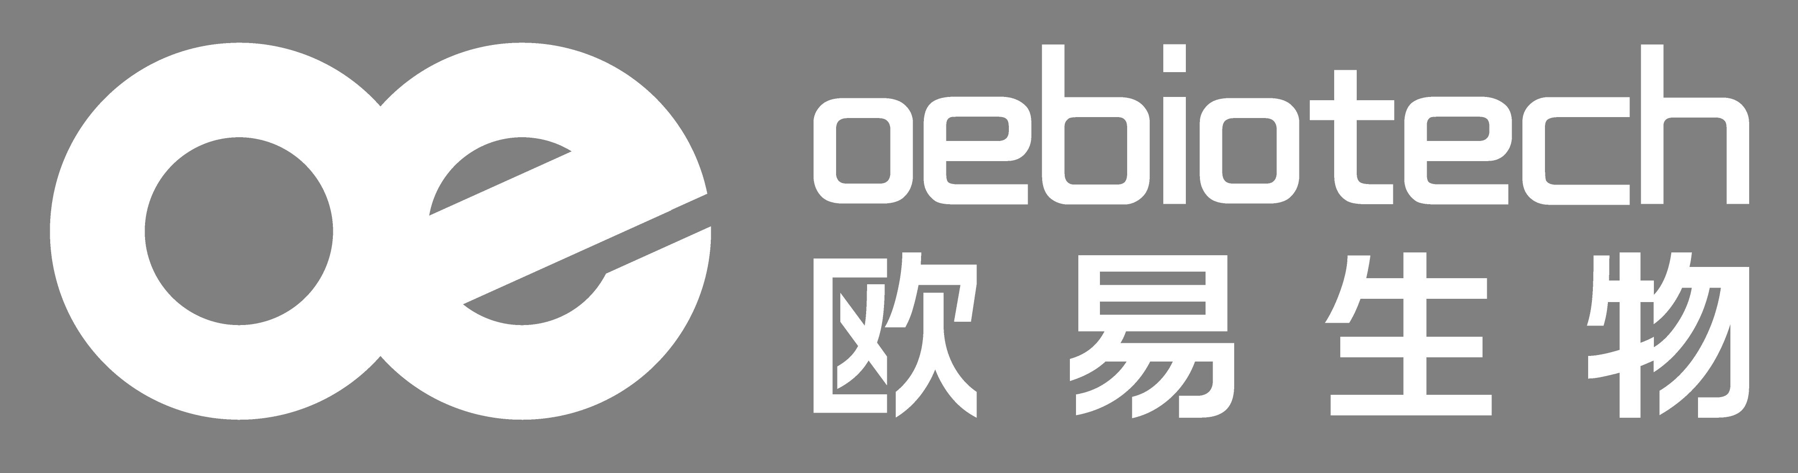
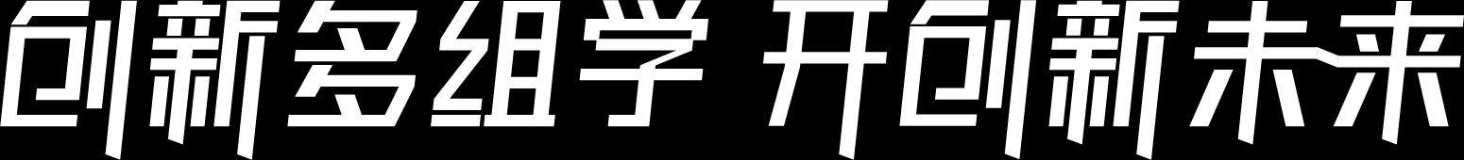
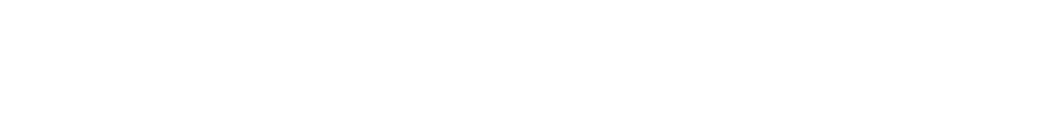
递归与底层运算
郑福兴 · 生信部
欧易旗下子公司

Slide 2

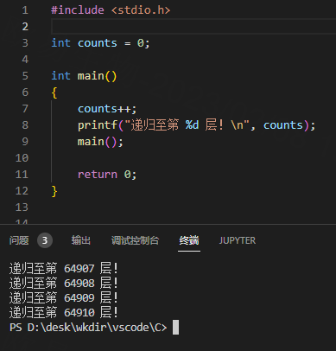
递归解法，时间复杂度-O(nlogn）
ERROR:overflow
错误原因：递归过程中不断压栈，没有递归出口，造成无法出栈，最终导致了栈的溢出！
没有递归出口下，只递不归。
© oebiotech.2022 | 上海欧易生物医学科技有限公司

Slide 3

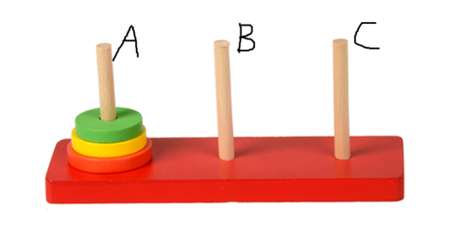
汉诺塔
Notes:
法国数学家爱德华·卢卡斯曾编写过一个印度的古老传说：在世界中心贝拿勒斯（在印度北部）的圣庙里，一块黄铜板上插着三根宝石针。印度教的主神梵天在创造世界的时候，在其中一根针上从下到上地穿好了由大到小的64片金片，这就是所谓的汉诺塔。不论白天黑夜，总有一个僧侣在按照下面的法则移动这些金片：一次只移动一片，不管在哪根针上，小片必须在大片上面。僧侣们预言，当所有的金片都从梵天穿好的那根针上移到另外一根针上时，世界就将在一声霹雳中消灭，而梵塔、庙宇和众生也都将同归于尽。

Slide 4
1.移动 n - 1 个小盘子从 A 到 B
2.移动第 n 个盘子从 A 到 C
3.移动 n - 1 个下盘子从 B 到 C

Slide 5
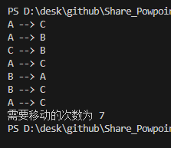
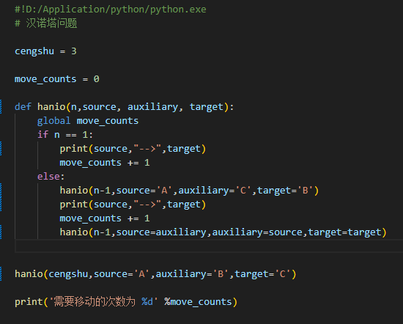

Slide 6
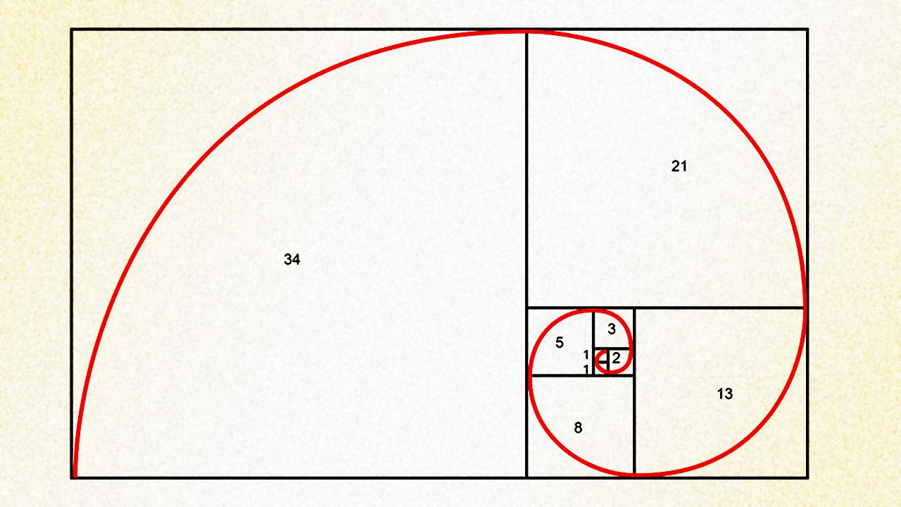
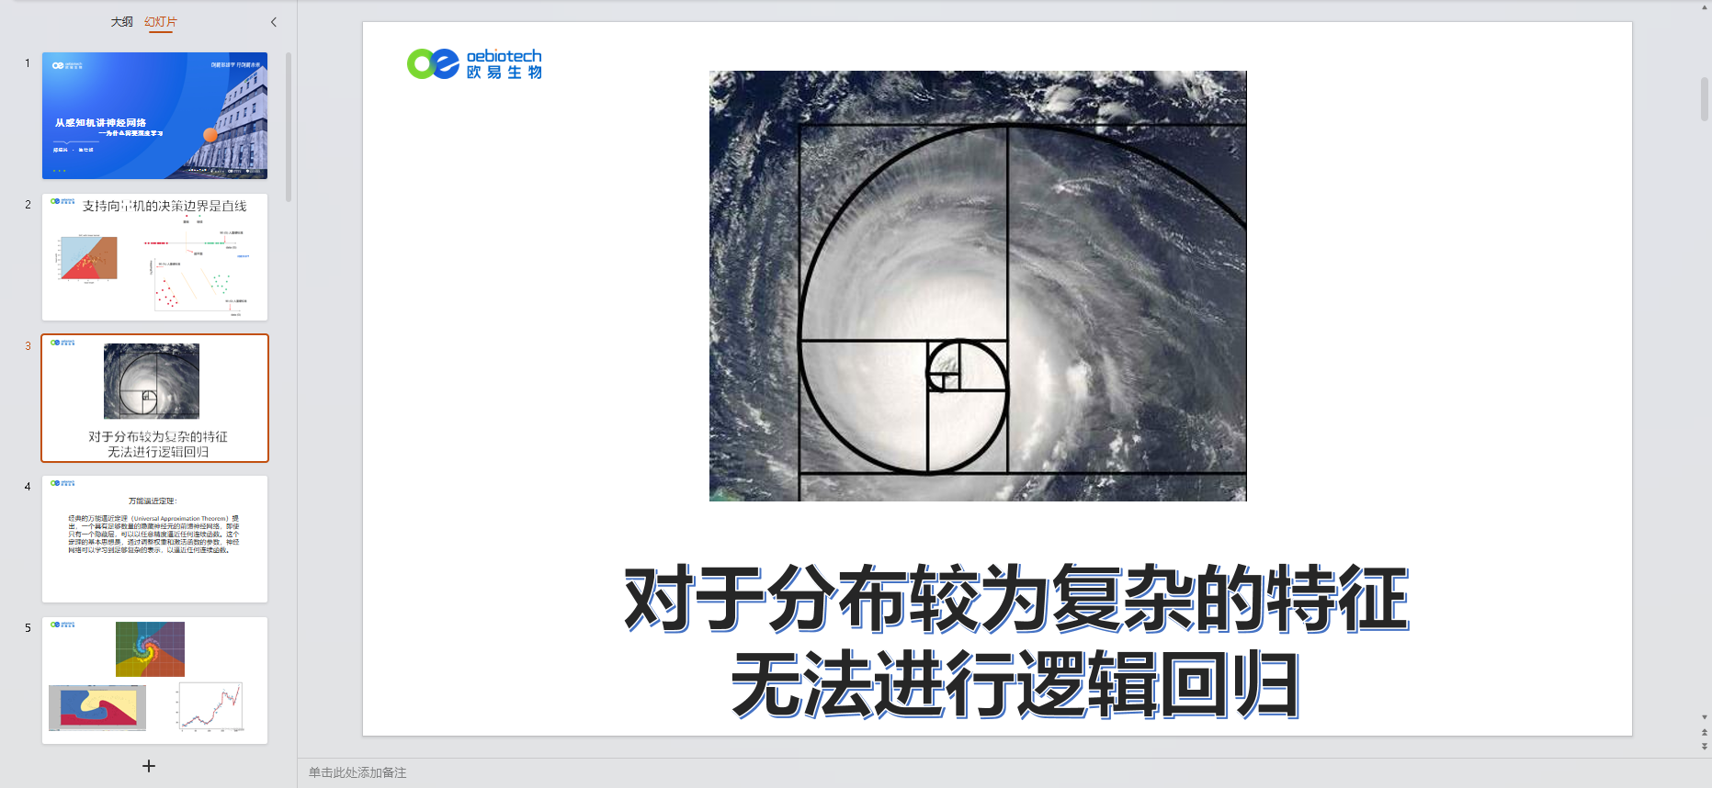
斐波那契数列
斐波那契数列是指这样一个数列：1，1，2，3，5，8，13，21，34，55，89……这个数列从第3项开始 ，每一项都等于前两项之和。

Slide 7
第一个斐波那契数 1
第二个斐波那契数 1
第三个斐波那契数 2
第 n 个斐波那契数 等于 （第n-1 个斐波那契数） + （第 n-2 个斐波那契数）

Slide 8
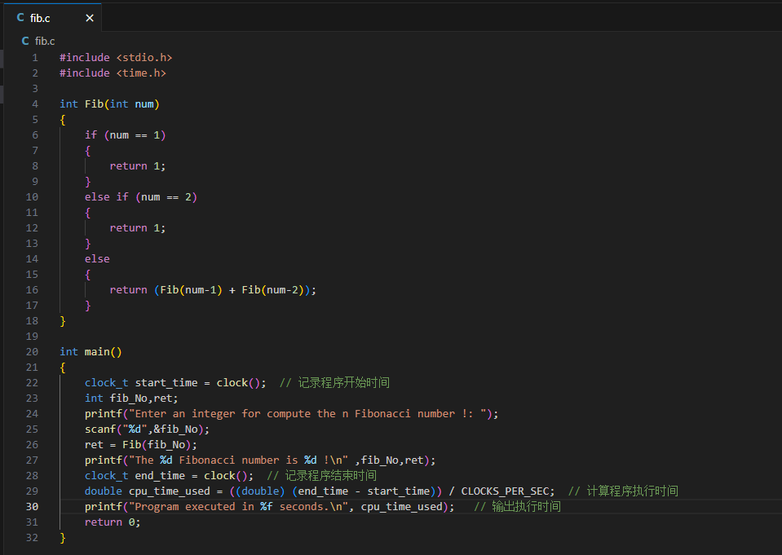







Slide 9





Slide 10
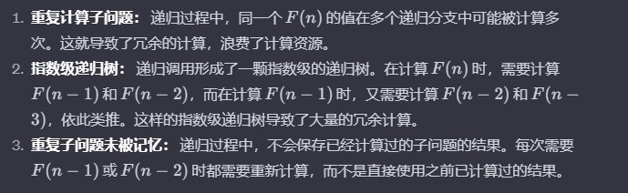
求第 50 个 斐波那契数
50
49 48
48 47 47 46
47 46 46 45 46 45 45 44

Slide 11
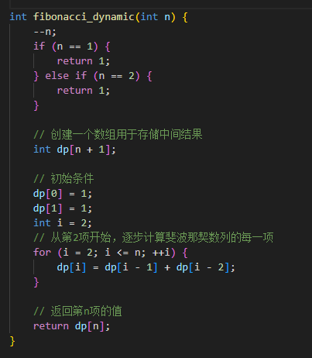



Slide 12
结果不对的原因
&
位运算

Slide 13
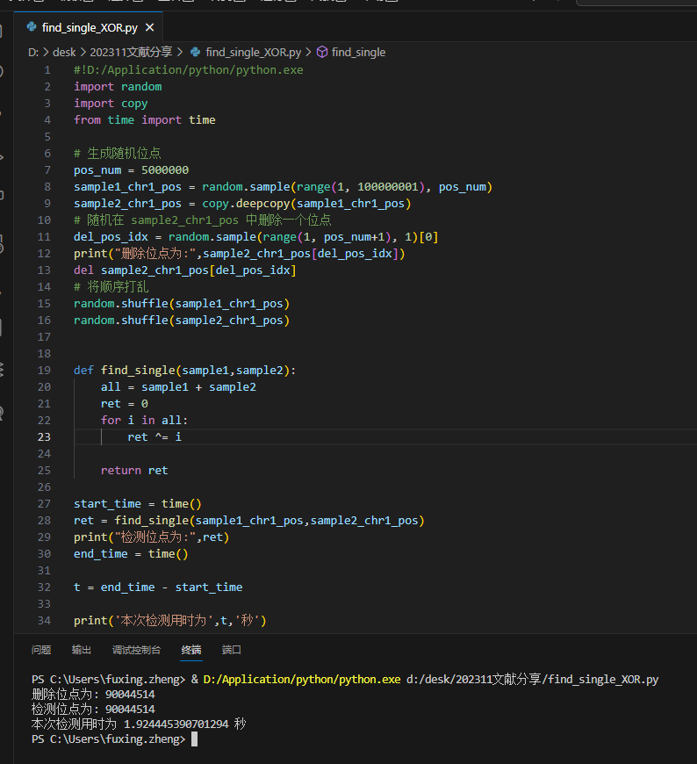
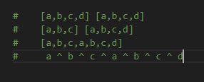

Slide 14
整数取值范围 - 2 ^ 32 到2^32 - 1
-2,147,483,648 到 2,147,483,647（包括0）。
符号位，0 代表正数 1 代表负数
00000000000000000000000000000000
int：整数占 4 个字节
每个字节包含 8 个 bit 位
整数变量占 32 比特位

Slide 15
设计溢出原因？
&
按位取反

Slide 16
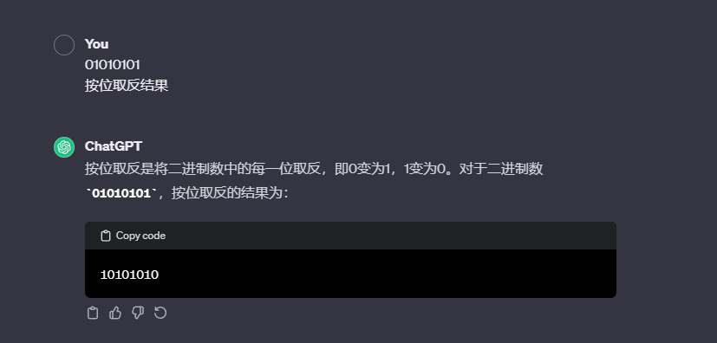
01010101
按位取反
10101010

Slide 17
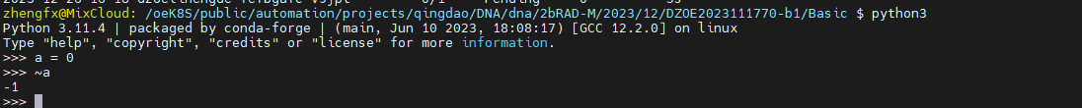
0 按位取反应该是？
？
00000000000000000000000000000000
11111111111111111111111111111111

Slide 18
原码 反码 补码
对于正数来讲 ：
原码 反码 补码 相同
对于负数来讲 ：
反码 = 原码 除符号位以外，按位取反
补码 = 原码 + 1
内存中保存的数字均为补码！

Slide 19
00000000000000000000000000000000
按位取反，在内存中得到如下数字
（补码）
11111111111111111111111111111111
首位是 1 代表该数字是负数的补码
通过 - 1 得到负数的反码
11111111111111111111111111111110
负数反码 通过 符号位不变 其它位按位取反获得负数原码
10000000000000000000000000000001
该数值原码对应 -1
因此 0 按位取反得到的值是 -1

Slide 20
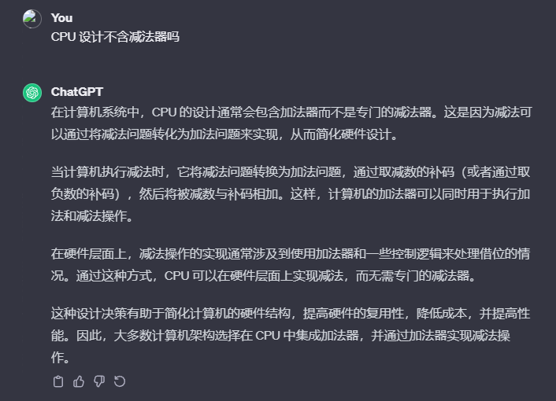
为什么要这样设计？

Slide 21
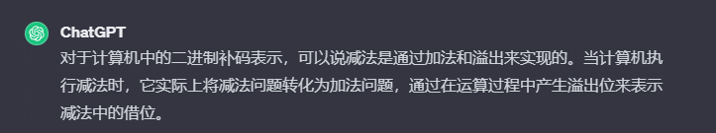
计算 1 - 1 ：
可以转化为 计算 1 + （-1）
1 内存中补码
00000000000000000000000000000001
+
-1 内存中补码
11111111111111111111111111111111
=
100000000000000000000000000000000

Slide 23
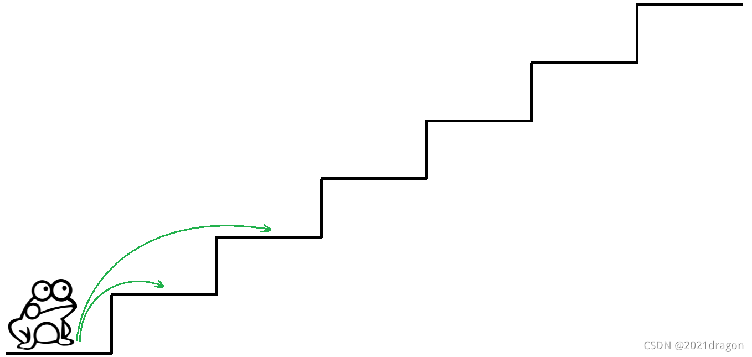
青蛙跳台阶
假设有一段台阶，青蛙站在第一级台阶上，要跳到第 n 级台阶。青蛙每次可以选择跳一级台阶或者跳两级台阶。问青蛙跳到第 n 级台阶总共有多少种不同的跳法？

Slide 24

感谢聆听
THANKS FOR LISTENING
欧易旗下子公司

